Slide 1
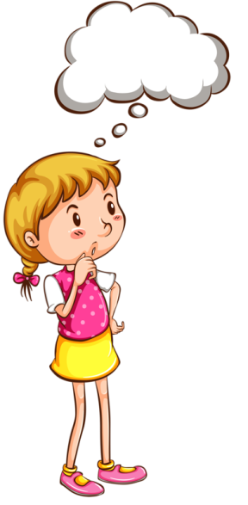
Прочитайте та відгадайте загадки, що безпосередньо стосуються теми нашого уроку. Подумайте, про що ми сьогодні будемо говорити.
Маленька, менша від машини,
Ні з ким не стану на борню.
Під час читання, там, де треба,
Мову людини зупиню.
Що ж це таке?

Slide 2
Він після речення, цитати
Вмостився, схожий на гачок.
Він нас примушує питати,
А сам ні пари з уст — мовчок!
Що це таке?

Slide 3
Що за знак — стрункий, мов спис,
Він над крапкою завис,
Спонука до оклику.
Хто ж бо він?

Slide 4
ВИДИ РЕЧЕНЬ ЗА МЕТОЮ ВИСЛОВЛЮВАННЯ; ЗА ЕМОЦІЙНИМ ЗАБАРВЛЕННЯМ: ОКЛИЧНІ Й НЕОКЛИЧНІ

Slide 5
ВИДИ РЕЧЕНЬ ЗА МЕТОЮ ВИСЛОВЛЮВАННЯ
Розповідні
містять повідомлення про факт, подію
Страх того, що у вас не залишиться, що почитати називається абібліофобія.
Питальні
містять питання
Чи знаєте ви, що у «Казках 1000 і 1 ночі» Аладдін спочатку був китайцем?
Спонукальні
містять наказ, пораду, прохання
Відвідуйте бібліотеки!

Slide 6
ВИДИ РЕЧЕНЬ ЗА ЕМОЦІЙНИМ ЗАБАРВЛЕННЯМ
Окличні
Передають сильні емоції (хвилювання, радість, здивування, страх тощо)
Вимовляються спокійним тоном.
Страх того, що у вас не залишиться, що почитати називається абібліофобія.
Неокличні
Відвідуйте бібліотеки!
І розповідні, і питальні, і спонукальні речення можуть бути окличними чи неокличними.

Slide 7
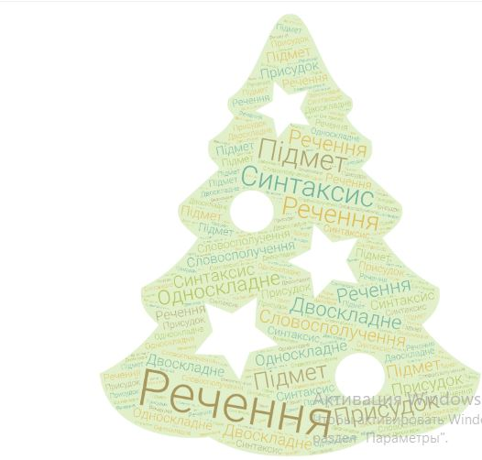

Slide 9
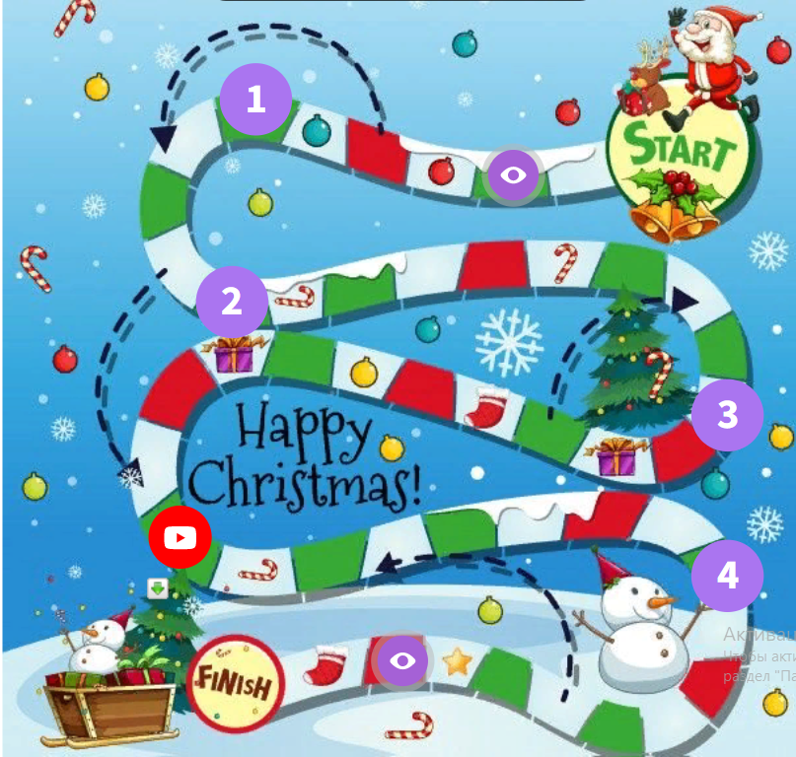

Slide 10
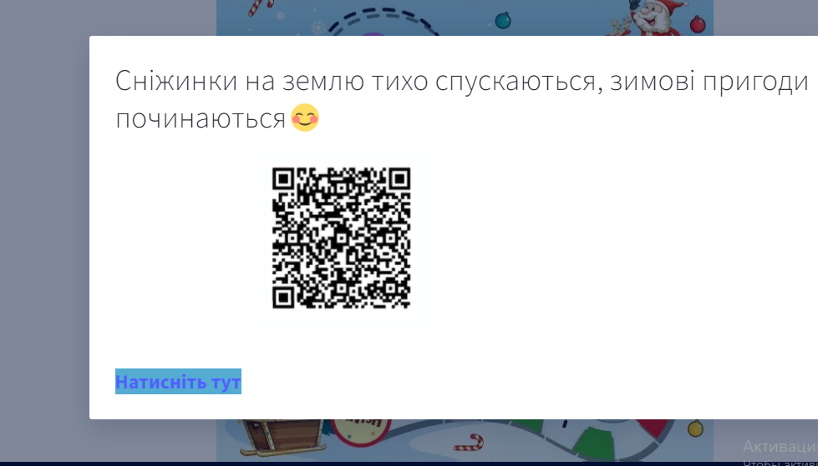

Slide 11
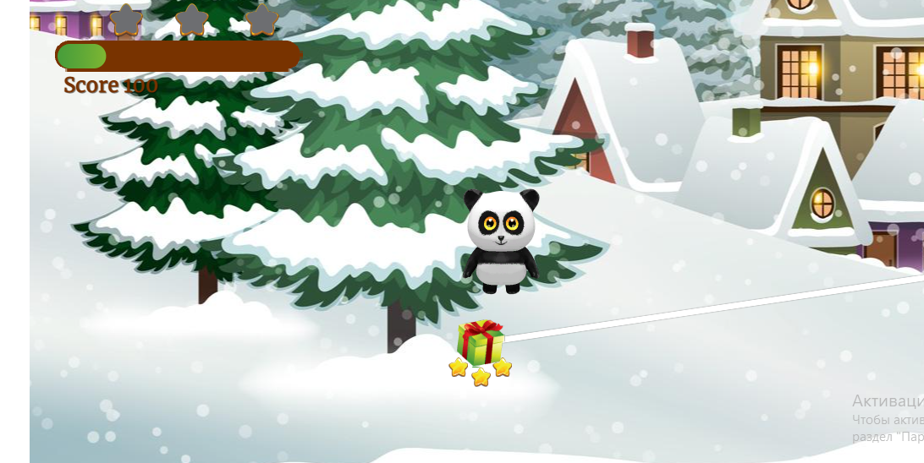

Slide 12
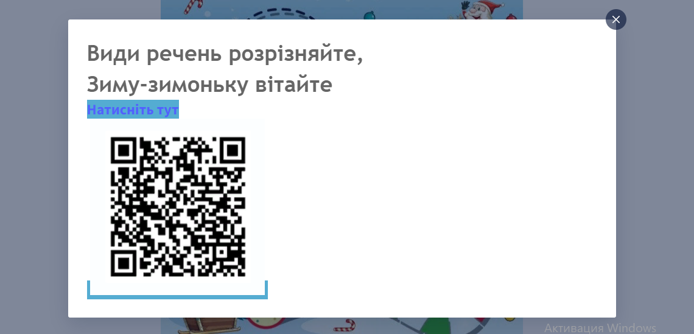

Slide 13
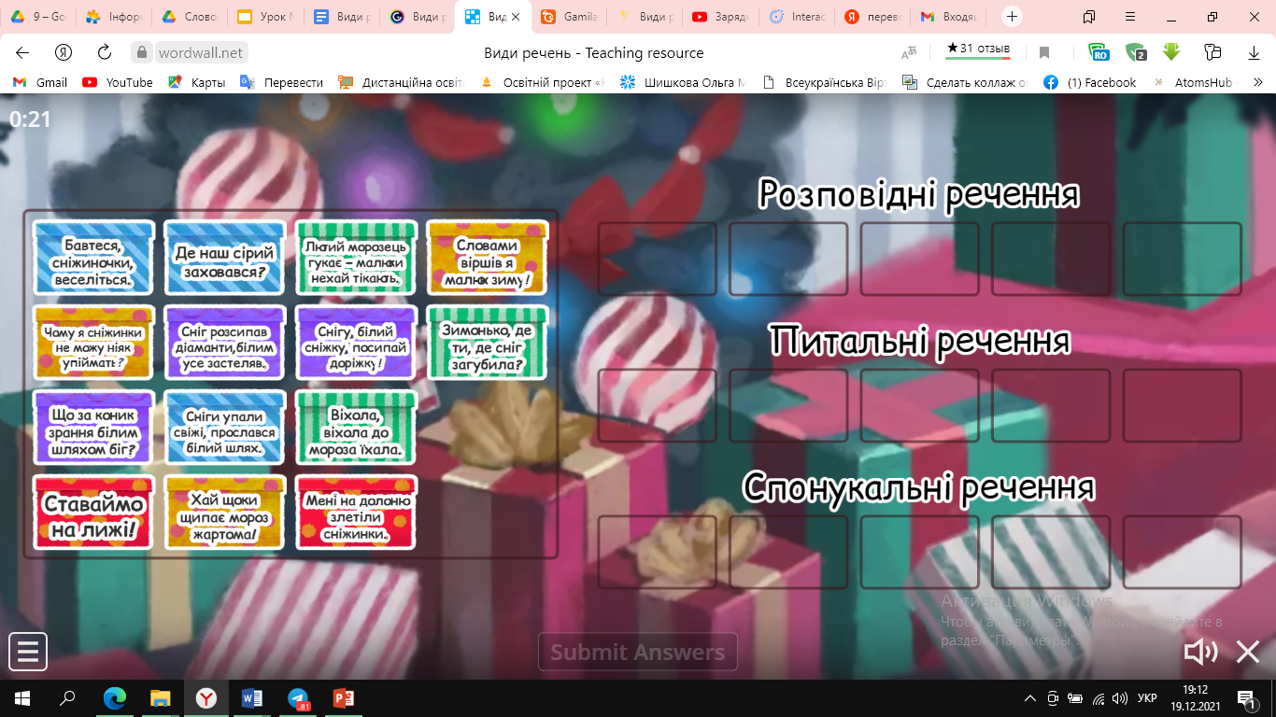

Slide 14
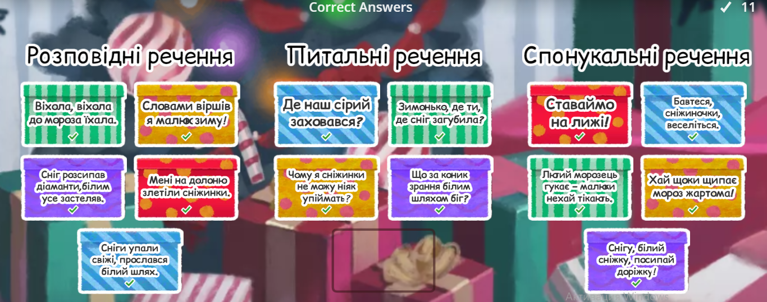

Slide 15
Запишіть, розставте розділові знаки, прочитайте вірш, правильно інтонуючи

Slide 16
Для детального ознайомлення та закріплення вивченого можна переглянути відео, що міститься нижче.
https://www.youtube.com/watch?v=c014jIY2HKI

